Slide 1




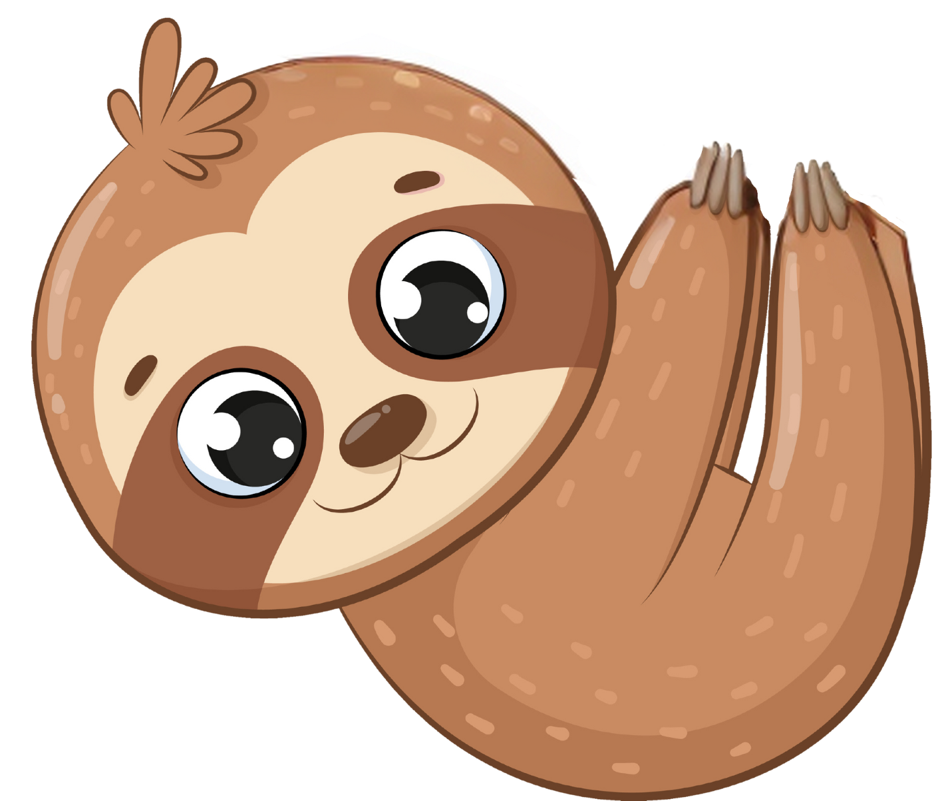

Willkommen zum
Bananenpflückspiel
Notes:
#FBFDDF for background color!
https://www.narakeet.com/ Voice ist Saskia – German

Slide 2
Heute ist es dein Ziel, die meisten Punkte (0 bis 100) zu sammeln, indem du die größten Bananen sammelst.
Große Banane =
(~80 Punkte)
Kleine Banane =
(~20 Punkte)

Slide 3

Du erhältst einen Bonus, der sich nach der durchschnittlich erreichten Punktzahl richtet.

Slide 4

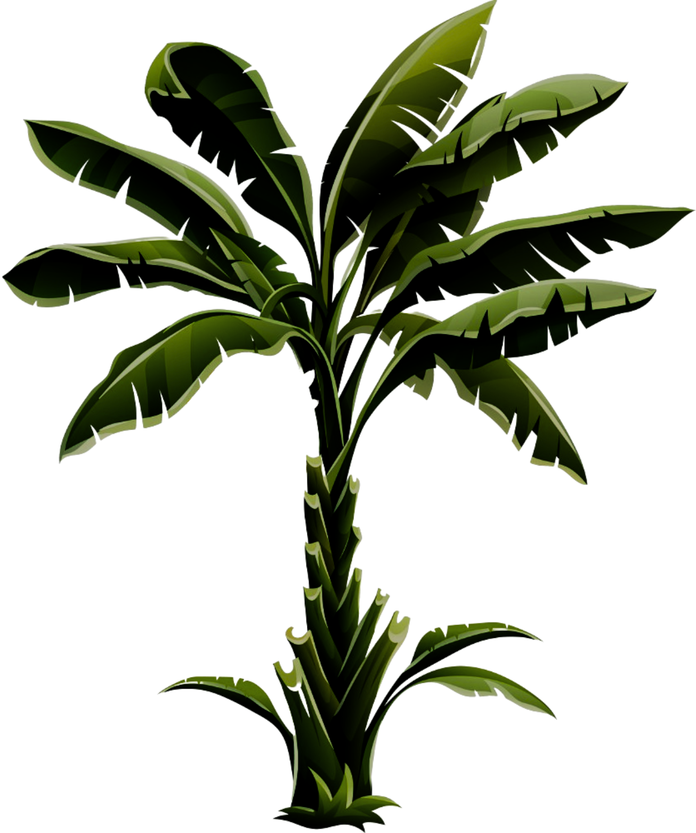
In jeder Runde, siehst du zwei verschiedene Bäume mit Bananen.
Allerdings sind die Bananen auf den Bäumen zu hoch für dich, um sie zu erreichen!

Slide 5

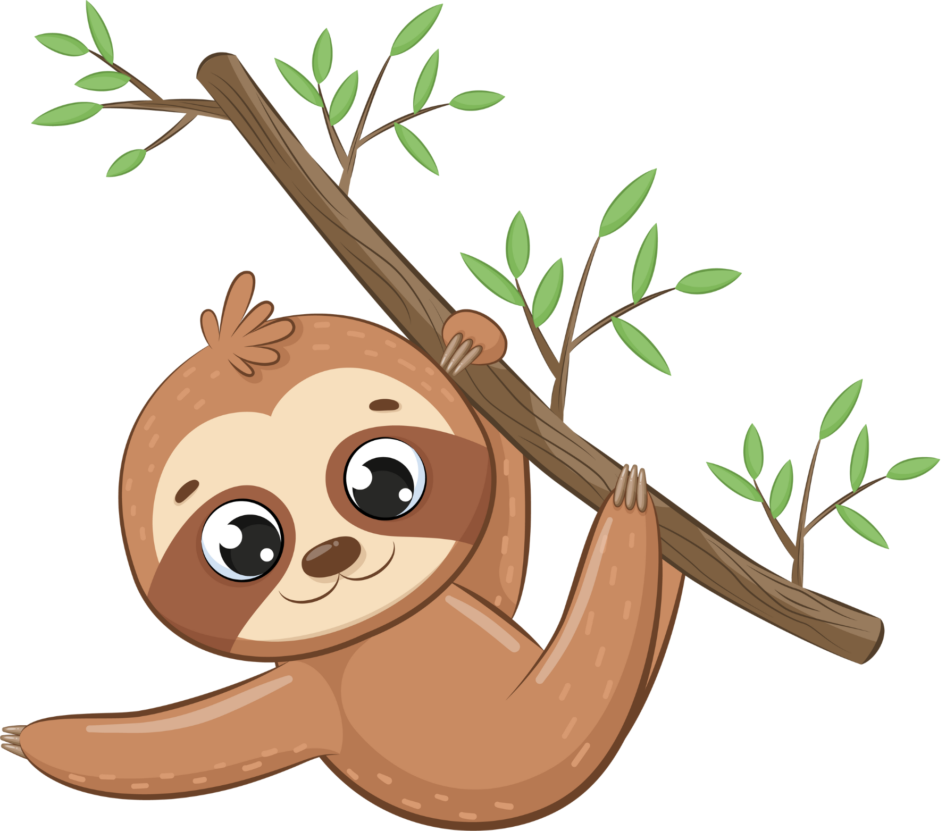
Zum Glück werden Tiere in den Bäumen die Bananen für dich pflücken.
AFFEN und FAULTIERE werden dir helfen Bananen zu pflücken.

Slide 6
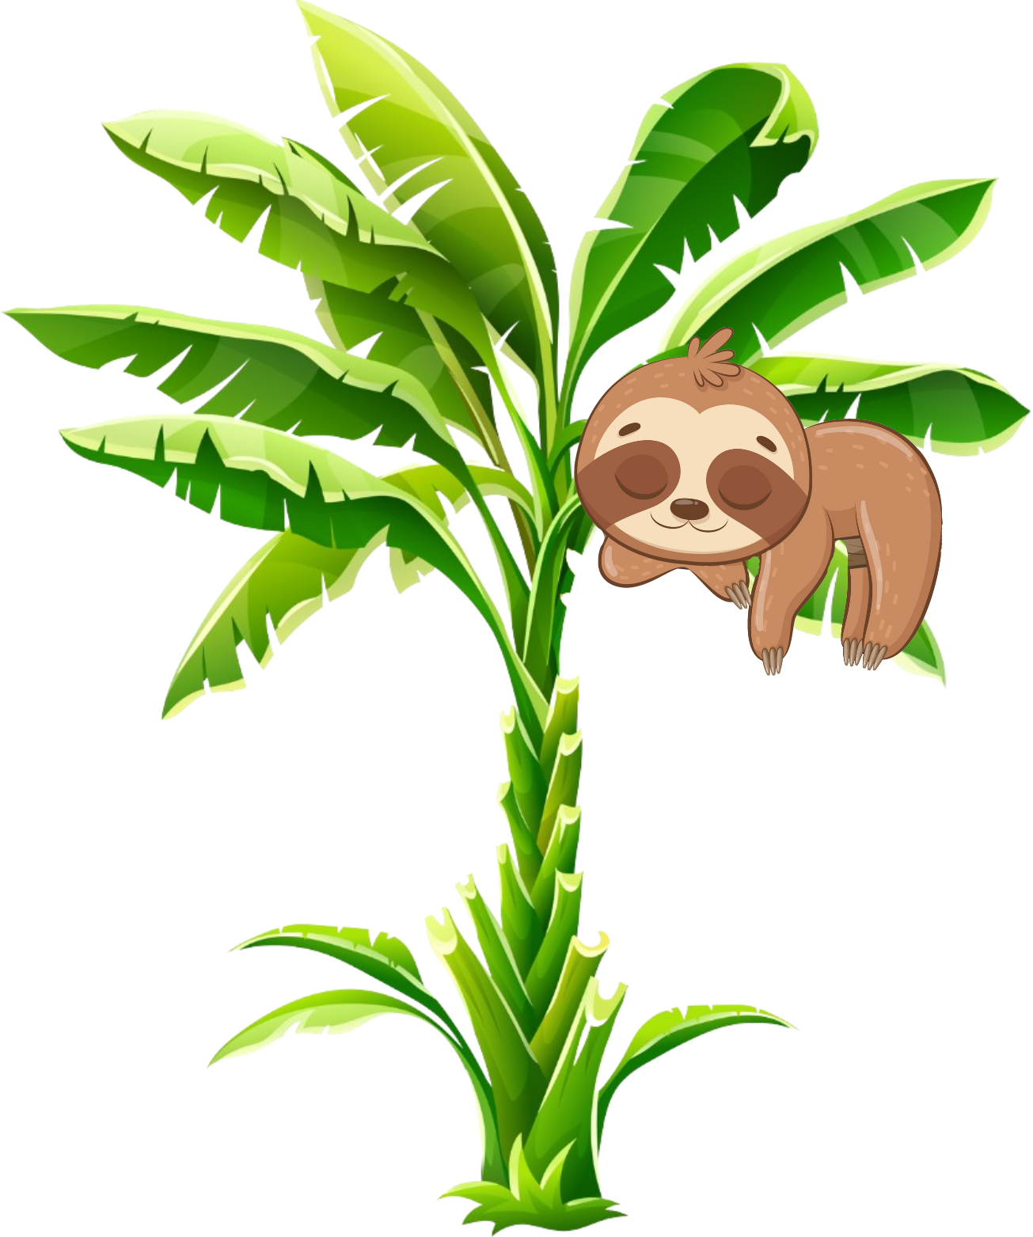
Faultiere sind faul und bewegen sich nicht zwischen den beiden Bäumen.
Wenn du ein Faultier siehst, kannst du es nur um eine Banane von dem Baum bitten, auf dem es sich befindet.

Slide 7
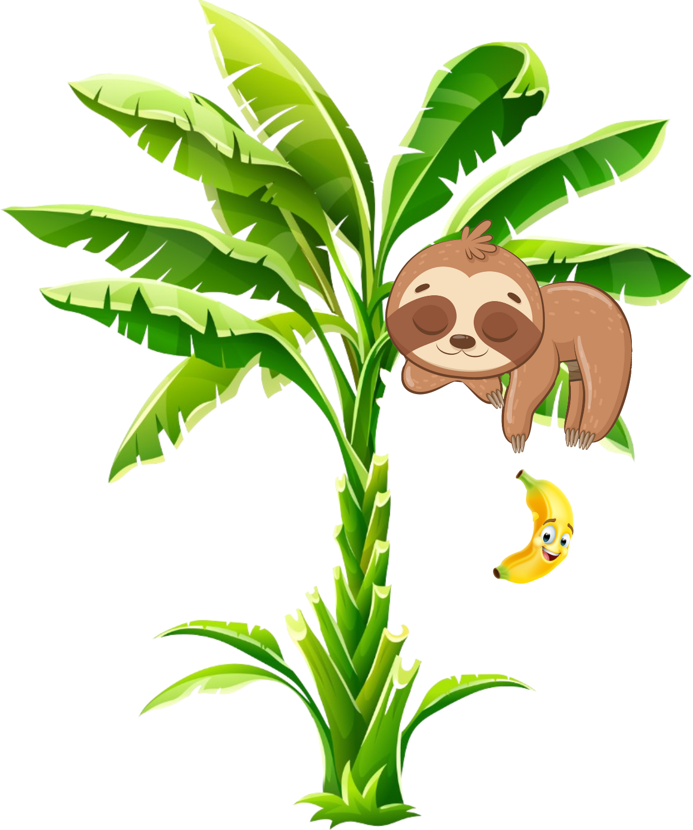
Wenn du ein Faultier siehst, kannst du es um eine Banane von seinem Baum bitten.
Es wird dir eine Banane zugeworfen, und du kannst sehen, wie groß die Banane ist.

Slide 8
Denk daran: Dein Ziel ist es, die meisten Punkte (0 bis 100) zu sammeln, indem du die größten Bananen einsammelst.
Große Banane =
(~80 Punkte)
Kleine Banane =
(~20 Punkte)

Slide 9
Lass uns das jetzt ausprobieren!
Auf dem nächsten Bildschirm drückst du die Taste „1“, um das Faultier auf dem linken Baum um eine Banane zu bitten.
Du hast 15 Sekunden Zeit, um nach einer Banane zu fragen.

Slide 10

Großartig!
Versuche nun, das Faultier auf der rechten Seite mit der Taste „0“ um eine Banane zu bitten.

Slide 11
Klasse gemacht!
Jedes Mal, wenn du auf ein neues Baumpaar triffst, musst du zuerst vier Faultiere nach Bananen fragen.

Slide 12
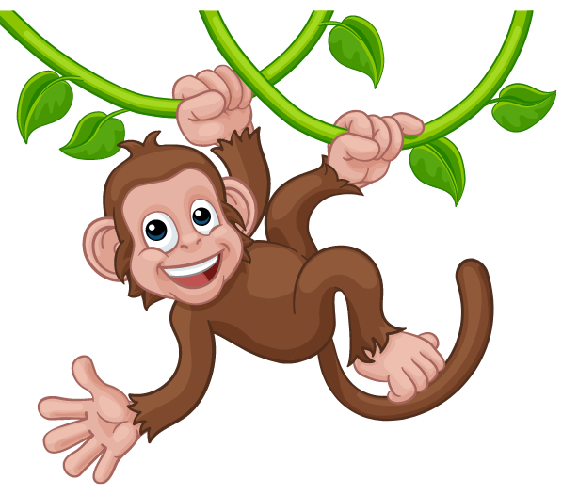
Dann wird ein Affe auftauchen.

Slide 13
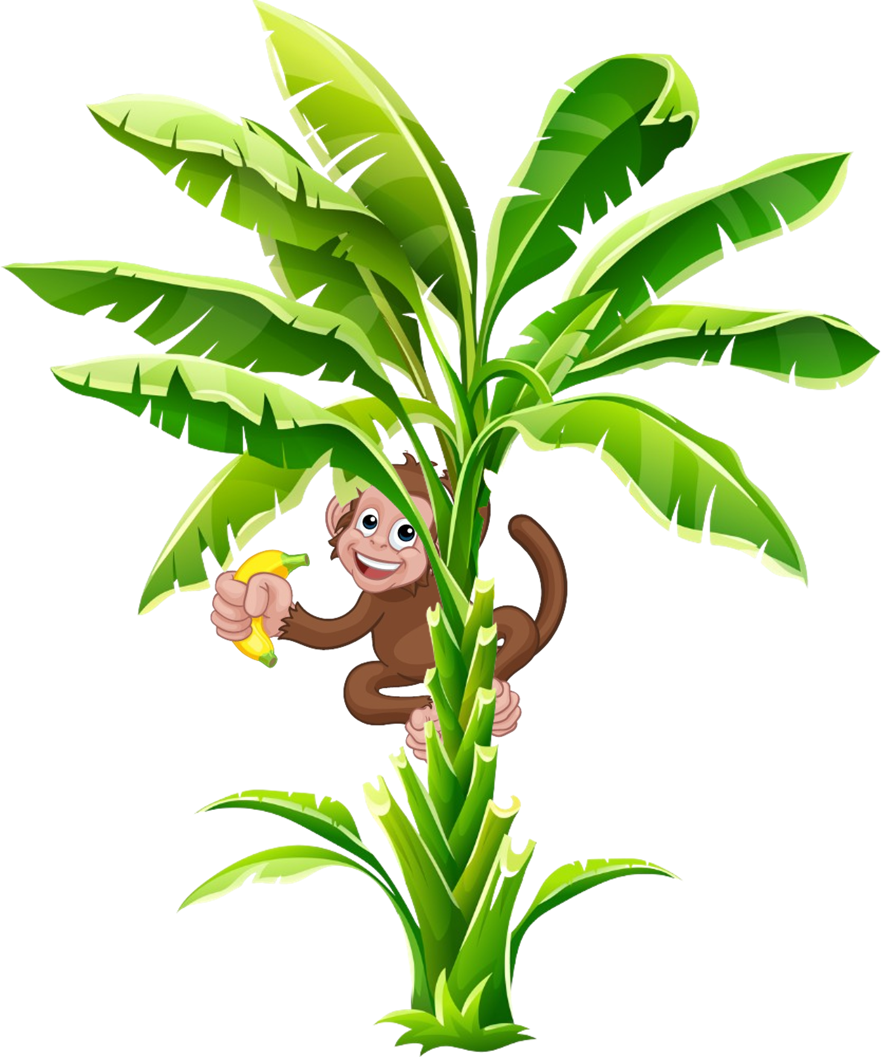
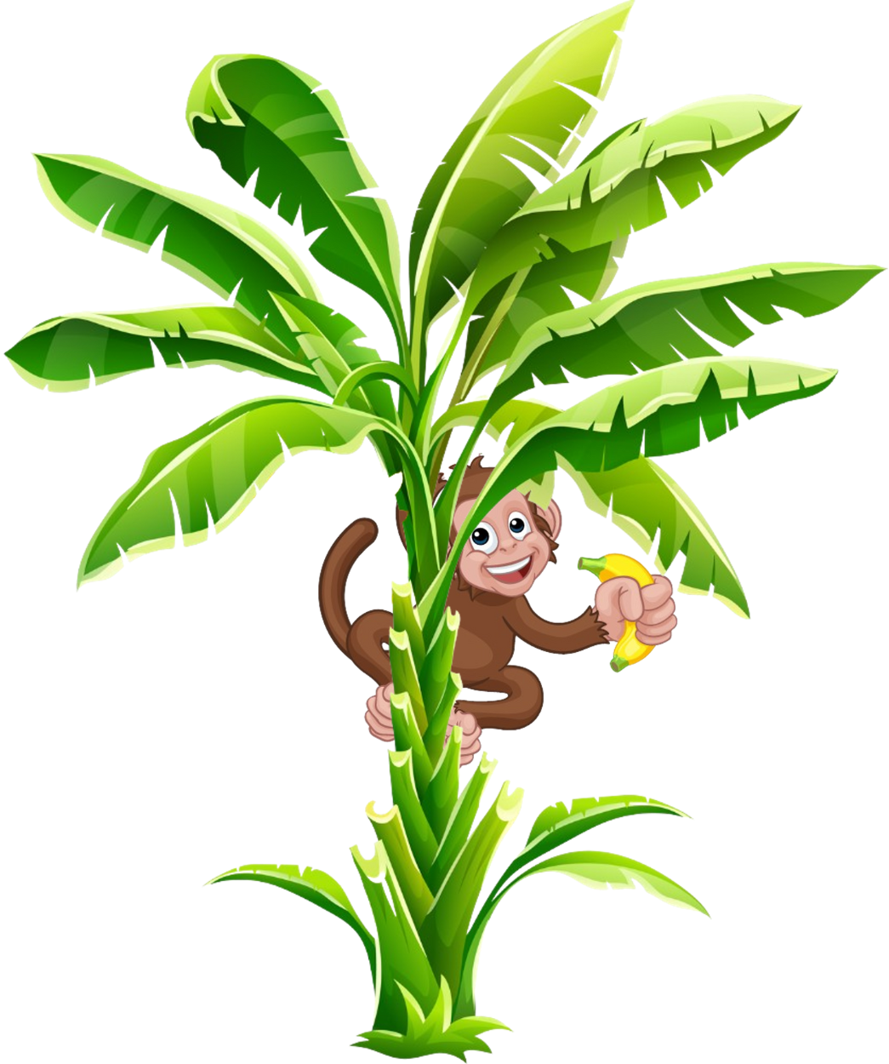
Affen können zwischen den Ästen der Bäume schwingen.
Das heißt, du kannst den Affen bitten, eine Banane von EGAL WELCHEM Baum zu pflücken.

Slide 14
Du wirst auch die Bananen von dem Baum sehen, den du NICHT ausgewählt hast.
Diese sehen so aus:
Du bekommst KEINE Punkte für Bananen von Bäumen, die du nicht ausgewählt hast.

Slide 15
Lass uns das jetzt ausprobieren!
Auf dem nächsten Bildschirm kannst du die Taste „1“ drücken, um eine Banane vom linken Baum zu holen
oder
die Taste „0“, um eine Banane vom rechten Baum zu holen.

Slide 16
Die Bäume, auf die du triffst, sind alle unterschiedlich: An manchen Bäumen gibt es vor allem größere Bananen und an manchen Bäumen vor allem kleinere Bananen.
Die Größe der Bananen an den einzelnen Bäumen kannst du aus deinen vorherigen Entscheidungen ablesen.

Slide 17
Schauen wir mal, wie das funktioniert.
Auf dem nächsten Bildschirm benutzt du die Tasten '1' und '0' um die Tiere nach Bananen zu fragen.
Versuche herauszufinden, welcher Baum die größeren Bananen hat.

Slide 18
Hoffentlich hast du gelernt, dass der Baum auf der rechten Seite besser war.
Obwohl beide Bäume einige kleinere und einige größere Bananen hatten, hatte der Baum auf der rechten Seite tendenziell größere Bananen.

Slide 19
Vielleicht hast du auch bemerkt, dass die Bananen, die du gepflückt hast, an den Seiten der Bäume auftauchen.
Sie bleiben dort, damit du dich daran erinnern kannst, welche Bananen du gepflückt hast.

Slide 20
Die ersten 4 Entscheidungen sind bereits für dich getroffen:
Dir werden 4 Faultiere gezeigt, und sie zeigen an, welchen der beiden Bäume du wählen kannst.

Slide 21
Von Faultieren gepflückte Bananen helfen dir, etwas über die Bananengröße der Bäume zu lernen (z. B. welche Banane besser ist), bevor du selber aussuchen kannst!
Achte also genau auf die Größe der von Faultieren gepflückten Bananen.

Slide 22
In jeder Runde wird die Anzahl der zu pflückenden Bananen angezeigt. In diesem Fall fünf.
1
2
3
4
5

Slide 23
Von diesen 5 Möglichkeiten triffst du
4-mal auf ein Faultier. Nur 1 Wahl steht dir frei, angezeigt durch einen Affen.

Slide 24
In einigen Runden triffst du wieder auf 4 Faultiere. Du kannst aber 4-mal frei entscheiden, was du wählst. Deine freien Entscheidungen werden durch einen Affen angezeigt.
Ein Beispiel wird gezeigt, sobald du auf „Weiter“ klickst.

Slide 26
Lass uns jetzt versuchen, von Bäumen mit vielen (8) Bananen zu pflücken.
Benutze die Tasten '1' und '0', um die Tiere nach Bananen zu fragen.

Slide 27
Nachdem der Affe verschwunden ist, wirst du zu neuen Bäumen mit neuen Faultieren und einem neuen Affen gelangen.

Slide 28
Schauen wir mal, wie das aussieht.
Auf dem nächsten Bildschirm, wählst du von Bäumen mit weniger (5) Bananen.

Slide 29
Du bist fast bereit, das eigentliche Spiel zu beginnen.
Bevor du anfängst, werden wir dir noch ein paar Fragen stellen.

Slide 30
Richtig oder Falsch?
Alle Bananen von einem einzigen Baum sind gleich groß.

Slide 31
Das ist richtig!
Manche Bäume haben größere Bananen und manche Bäume haben kleinere Bananen.
Aber die Bananen von einem einzigen Baum sind alle ein bisschen anders.

Slide 32
Das ist falsch.
Manche Bäume haben größere Bananen und manche Bäume haben kleinere Bananen.
Aber die Bananen von einem einzigen Baum sind alle ein bisschen anders.

Slide 33
Richtig oder Falsch?
Wenn du ein Faultier siehst, kannst du dir aussuchen, von welchem Baum du eine Banane haben möchtest.

Slide 34
Das ist richtig!
Faultiere sind faul und pflücken nur Bananen von den Bäumen, auf denen sie sich gerade aufhalten.

Slide 35
Das ist falsch.
Faultiere sind faul und pflücken nur Bananen von den Bäumen, auf denen sie sich gerade aufhalten.

Slide 36
Richtig oder Falsch?
Du solltest die Tasten '1' und '0' benutzen, um deine Entscheidungen zu treffen.

Slide 37
Das ist richtig!
Du solltest die Tasten '1‘ und '0' benutzen, um jede Entscheidung zu treffen.

Slide 38
Das ist falsch.
Du solltest die Tasten '1‘ und '0' benutzen, um jede Entscheidung zu treffen.

Slide 39
Du bist nun bereit, das eigentliche Spiel zu beginnen! Du wirst zwei Teile Bananensammeln machen, die insgesamt etwa 30 Minuten dauern.
Denk daran, dass die Punkte, die du in jeder Runde sammelst, zu deinem Bonusgeld zählen.

